Slide 1
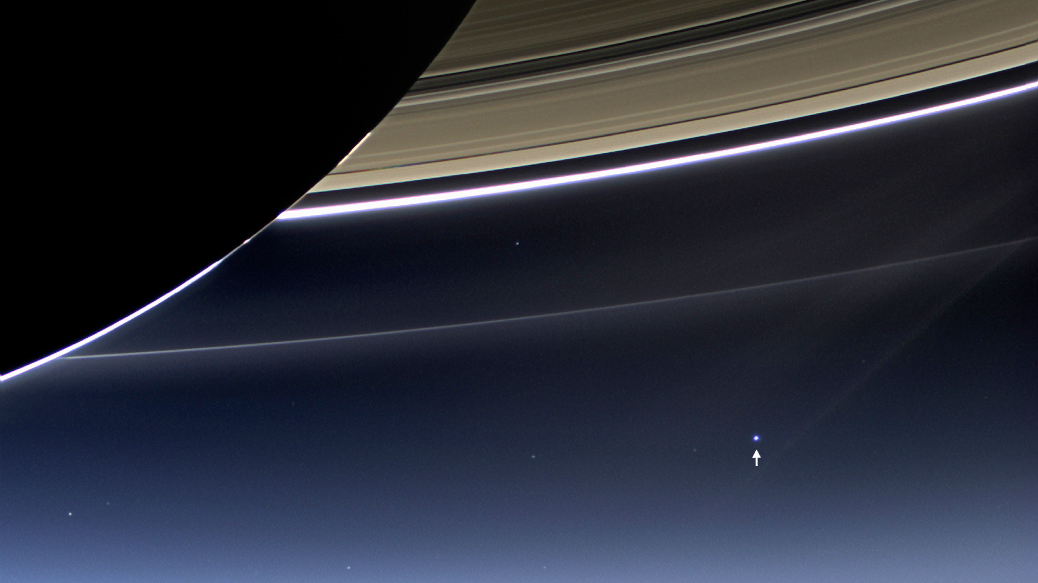
宇宙と人間
磯部洋明（いそべひろあき）
京都大学大学院総合生存学館
大阪府高齢者大学 2017年6月5日
NASA

Slide 2

宇宙人類学の挑戦
岡田浩樹・木村大治・大村敬一編 昭和堂
クオ・ヴァディス・アントロポス？人類よ、いずこへいきたもう？（大村敬一）
人類は宇宙をかき乱すのか？（磯部洋明）
人類学のフィールドとしての宇宙（岡田浩樹）
ファースト・コンタクトの人類学（木村大治）
宇宙空間での生は私たちに何を教えるか（佐藤知久）
宇宙が開く生物＝社会・文化的多様性への扉（大村敬一）
果てしなき果てをめざして（内堀基光）
2014年6月 昭和堂から出版

Slide 3
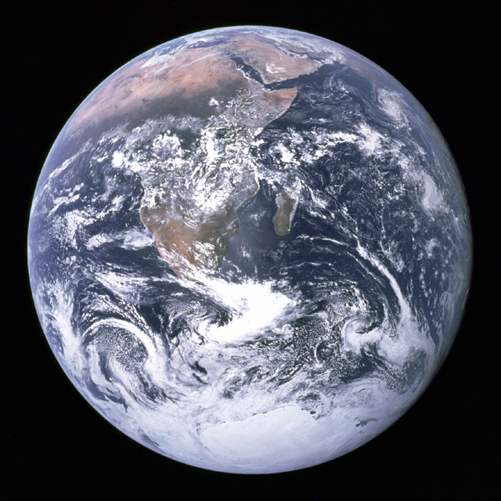
人類はこの先宇宙へ出てゆくだろうか？

Slide 4
宇宙を開拓するのは誰？
F..ダイソン「宇宙をかき乱すべきか」より
 | メイフラワー号 | モルモン教徒 | 巨大宇宙コロニー | 小惑星への移住
年 | 1620 | 1847 | 2??? | 2???
人数 | 103 | 1,891 | 10,000 | 23
積荷（トン） | 180 | 3,500 | 3.6 million | 50
費用(1975の米ドルで) | 600万ドル | 1500万ドル | 1000億ドル | 100万ドル
積荷1ポンドあたりの費用 | $15 | $2 | $13 | $10
1家族当たりの費用を年収で割った値 | 7.5 | 2.5 | 1,500 | 6

Slide 5
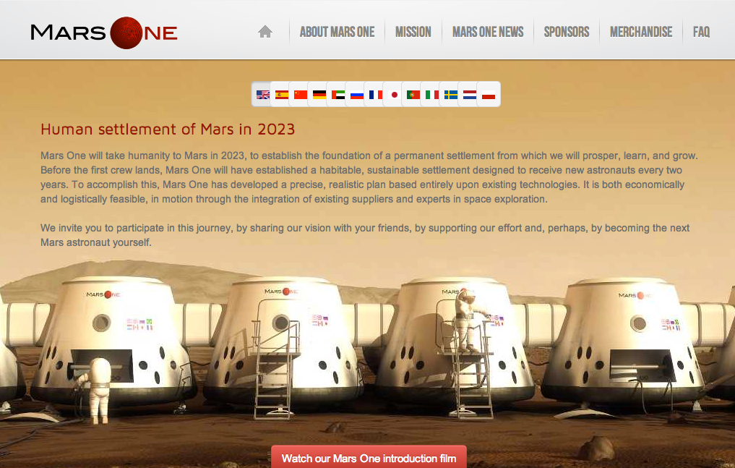

Slide 6
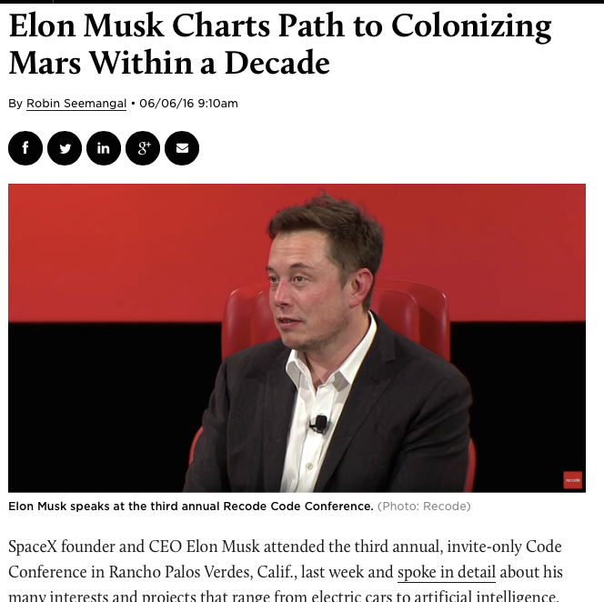

Slide 7
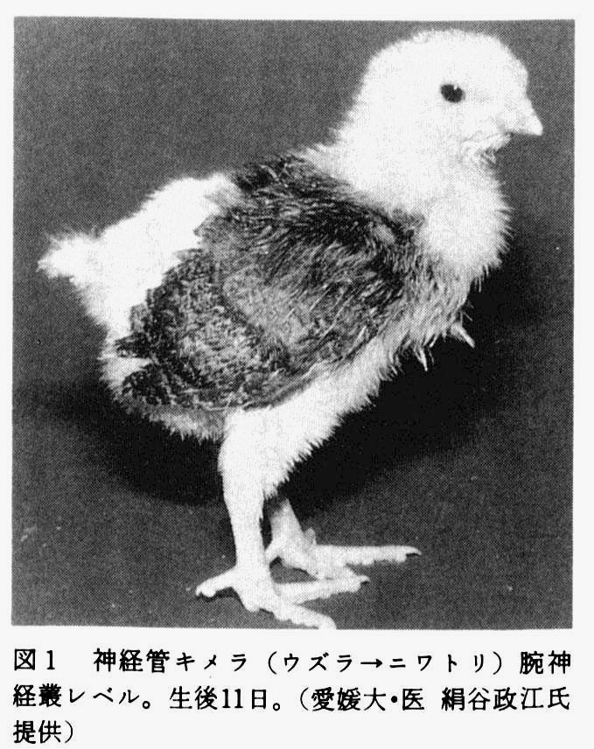
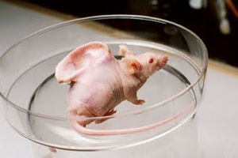

Vacanti mouse
人類の宇宙進出の帰結：
  ロボット技術、AI、生命工学を駆使した新たな環境への適応？
  精神、価値観、社会構造の変容？
  異質で非融和的社会の出現？
「ポストヒューマン」問題
http://www.extremetech.com/extreme/152240-what-is-transhumanism-or-what-does-it-mean-to-be-human

Slide 8

創造に満ちた偉大な時代とは、遠く離れたパートナーと刺激を与え合える程度に情報交換ができ、しかもその頻度と速度は、集団・個人間に不可欠の壁を小さくしすぎて交換が容易になり、画一化が進み多様性が見失われない程度に留まっていた時代
レヴィ=ストロース講義（平凡社）

Slide 9

今西錦司『民族文化などは、人間が意識的につくりあげようとしてできたものではなくて、自然にそうなってきたものでしょう。こういう文化と、サピエンスとして人間が意識的に努力して作り出した文化とは、はっきり分ける必要がある』
梅棹忠夫『目的的発想は自然的所与とちごうてかなり自由度が高い。洋々たる可能性をはらんでいるとともに、一面大変恐ろしいところがある』

Slide 10
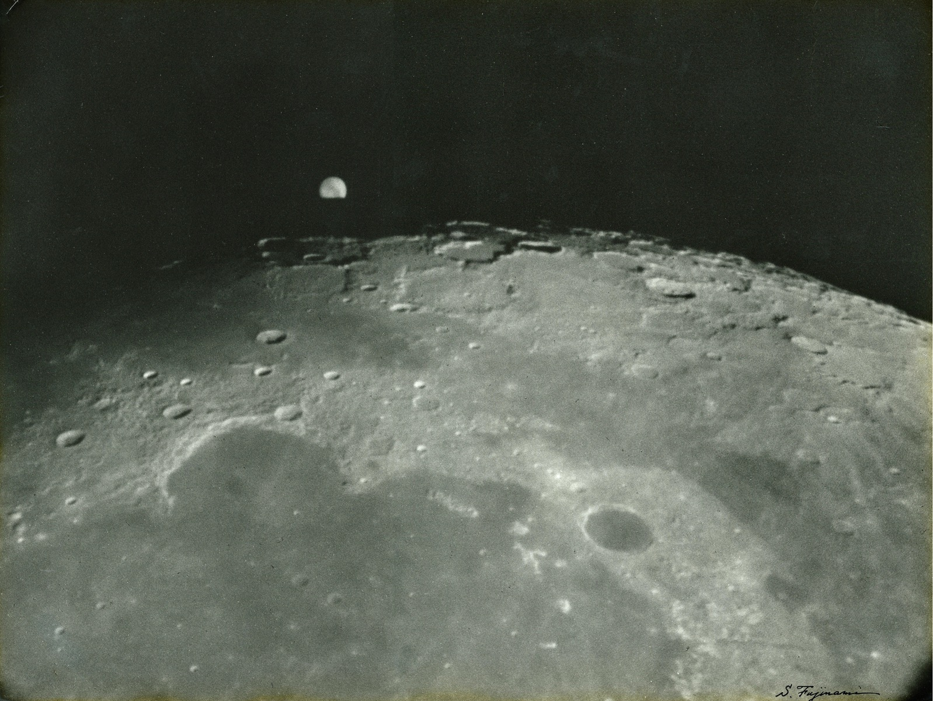
『私なんかは、自分の一生については自然が破壊されていくのを悲しんだりしている。けれども人間の一生を考えたらサイボーグでもなんでもいいから、もっと発展してほしいという気持になるね』（今西錦司）

Slide 11
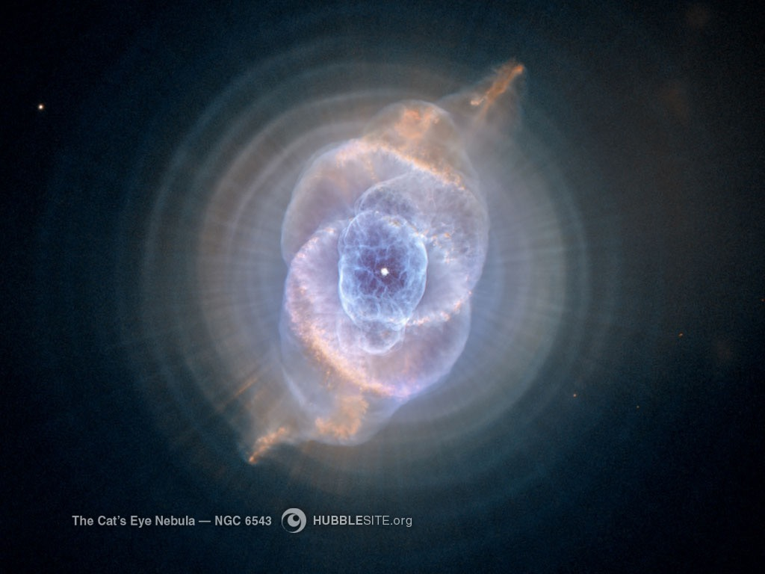
そのずっと先はどうなるのだろう

Slide 12
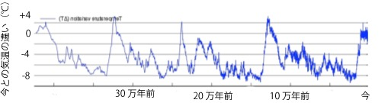
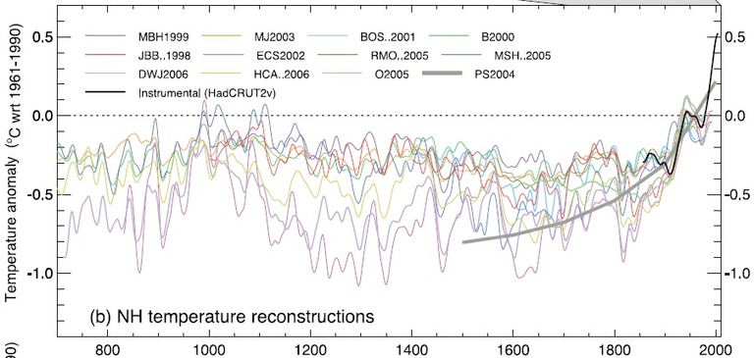
気候変動
暖
寒
今の地球氷河期の中で比較的暖かい「間氷期」
恐竜がいたころは今よりずっとあたたかかった
+0.5℃
±0℃
-1℃
最近の温暖化
1000年前
今
Notes:
実は地球は今、氷河期。恐竜がいた数千万年前は、今よりずっと暖かかった。氷河期にも寒い時とあまり寒くない時があり、今はあまり寒くない時。
恐竜が生きていた数千万年前には、逆にいまよりずっと暖かい時期もありました。
人間が石油や石炭を燃やして出す二酸化炭素によって、地球が温暖化していると言われていますが、地球の歴史ではごく最近のこと。
長い目で見ると、今の温暖化より激しい気温の変化は何回も起きています。いずれまた氷期もくるでしょう。
二酸化炭素をださないようにして、人間のせいで起こる温暖化をなるべく防ぐことはとても大切です。
ですが、同時に、地球の環境はもともと変化するものだということも知っておいて欲しい。

Slide 13

地形の変動
2億年前、地球の大陸は「パンゲア」というひとつの巨大大陸だった。
これからも2億年ごとに、地球の大陸はくっついたりはなれたりする。
Notes:
なので、あと1億年もすれば日本は日本でなくなります。

Slide 14
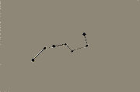

星も動いている
今の北斗七星
5万年後の北斗七星
ベガ（織女星）とアルタイル（彦星）の間の距離は、今１５．３光年。
７万年後に１５．０光年まで近づき、その後はずーっとにはなれてゆく。
京都情報大学院大学・作花一志
http://www.kcg.ac.jp/acm/a1014.html

Slide 15
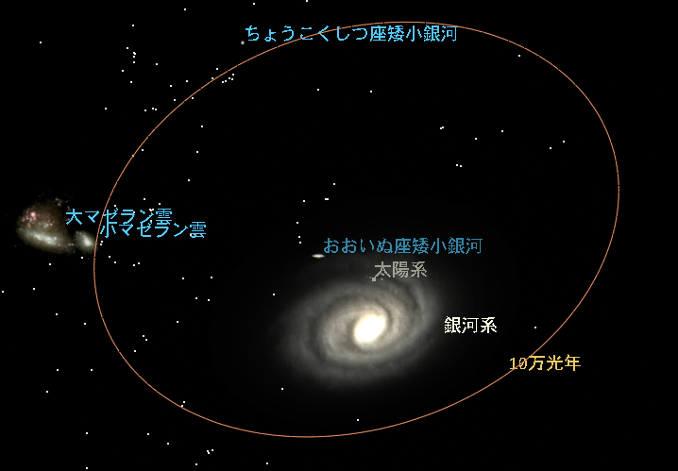
隣りの銀河の影響
銀河系のおとなりにある大マゼラン雲と小マゼラン雲は、
20億年に一回銀河系に近づく。
そのとき、銀河系では星がたくさん生まれたり、隕石が多くなったりする

Slide 16
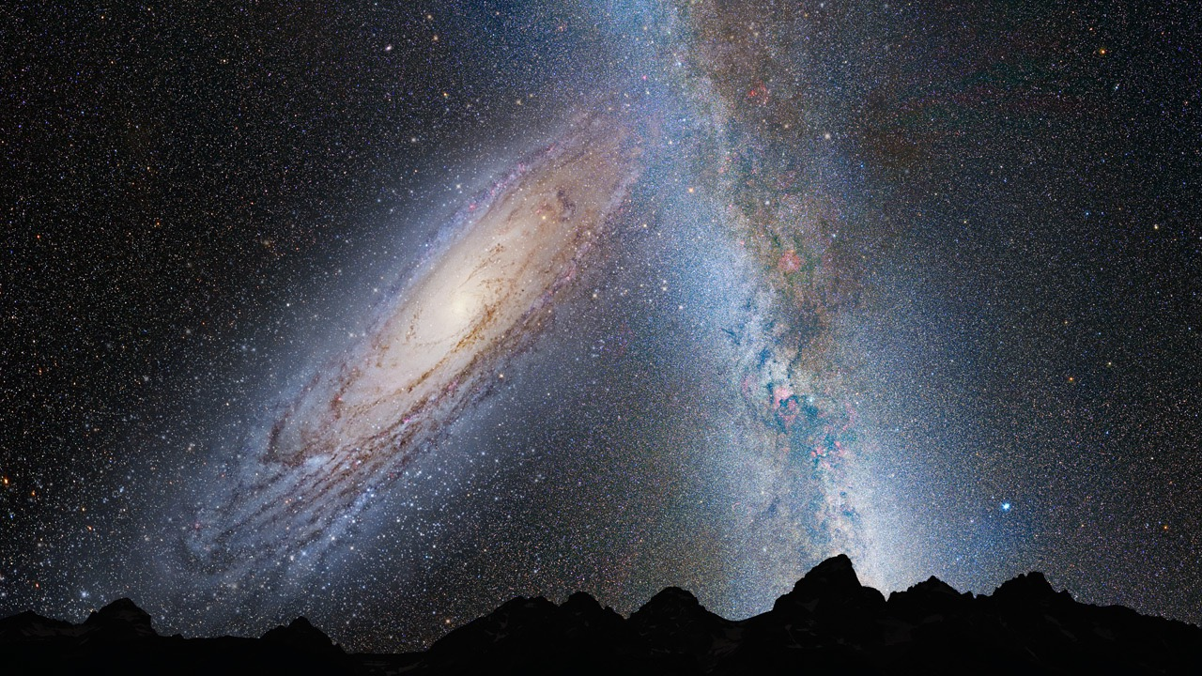
37億五千万年後に天の川を見上げたら

Slide 17
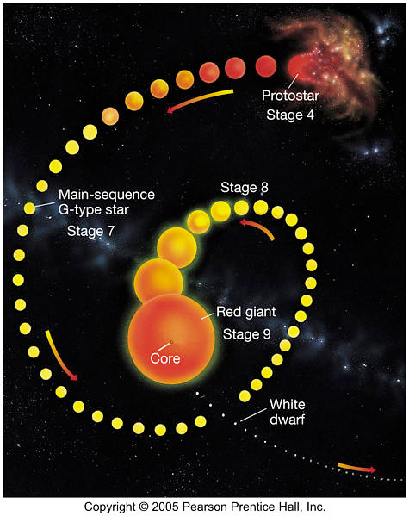
太陽系の終わり
誕生(45億年前)
太陽の年齢は45億才
生まれたときは今よりちょっと暗かった。
60億年すると今の2倍明るくなる
その後、急にふくれあがって赤くなる（赤色巨星）
この時地球を飲み込む。
現在
50億年後

Slide 18
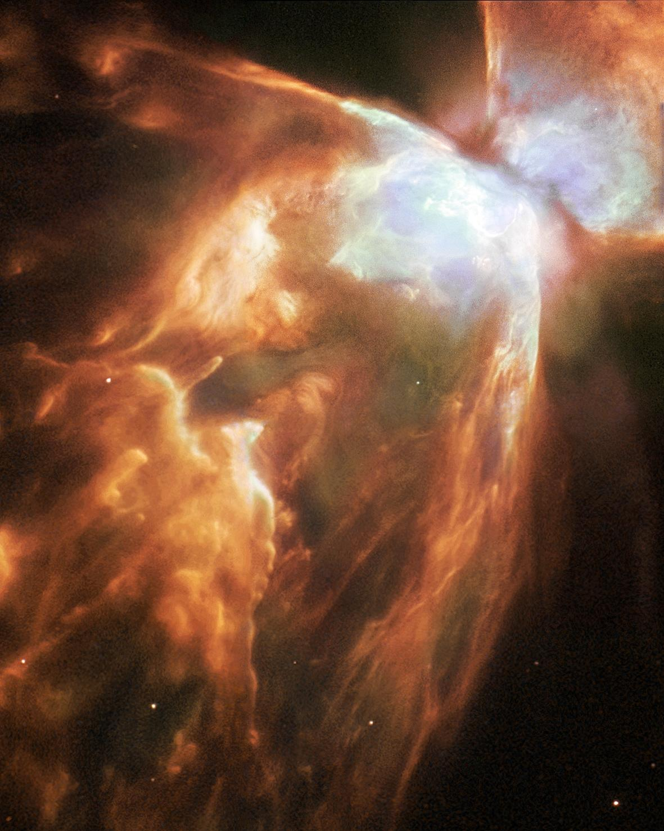
太陽系の終焉

Slide 19
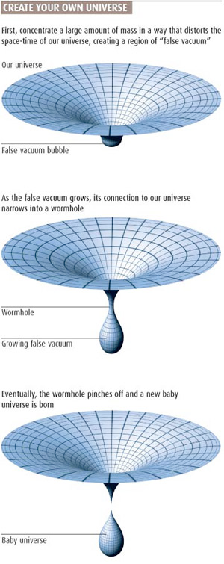
宇宙の遠未来とちょっとした希望

Slide 20
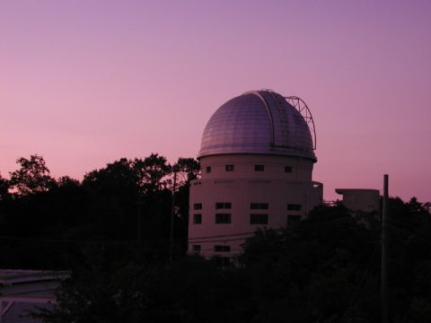
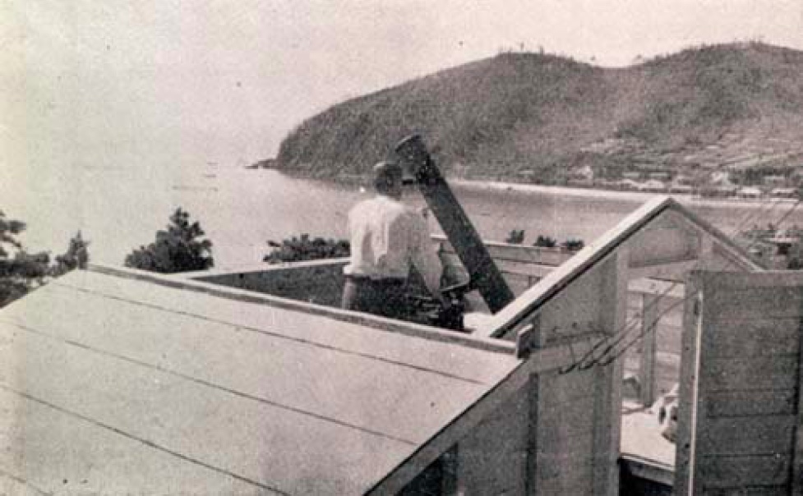
京都の花山天文台と長島愛生園の天文台
京都大学花山天文台（山科区）
昭和4年〜
長島天文台昭和24年〜30年代

Slide 21
長島愛生園入園者・依田照彦氏から
山本一清・初代花山天文台長への手紙（抜粋）
愛生学園にいた時は毎年夏期講習として、正座や星の話をプリントしては児童達と一緒に星の世界を眺めて楽しく宵を過ごしたこともあります。
私はこの島に一生を終わる運命にあり、生をかけてこのことをやりたい念願です。
今後同好の士を募り、この方面の趣味を開拓して園内の一般者にも自然科学に対する関心を昂め、少しでもうるほひのある生活が出来ますれば望外の幸せと存じています。
斯かる事は、国を賭しての今日の戦の下で、どうかと思われますが、私共にとっては、無為徒食に堕することなく、何か為すことが、せめてものみ国への御奉公と信じます。
冨田良雄 山本天文台モノ資料紹介 第３回天文台アーカイブプロジェクト報告会集録
（京都大学レポジトリKURENAIよりDL可）

Slide 22
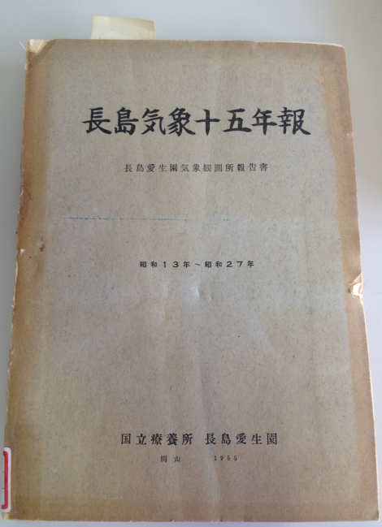
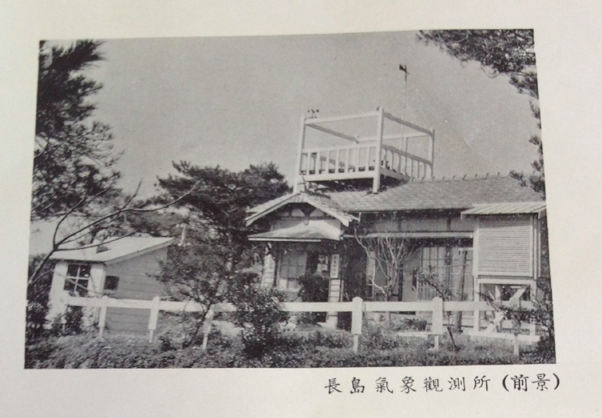
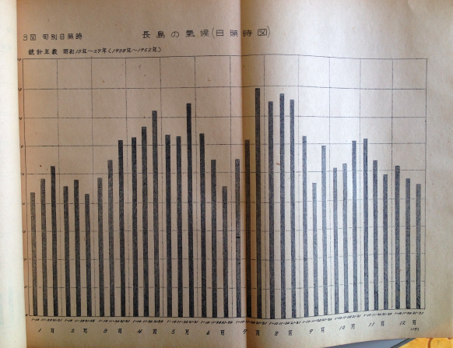
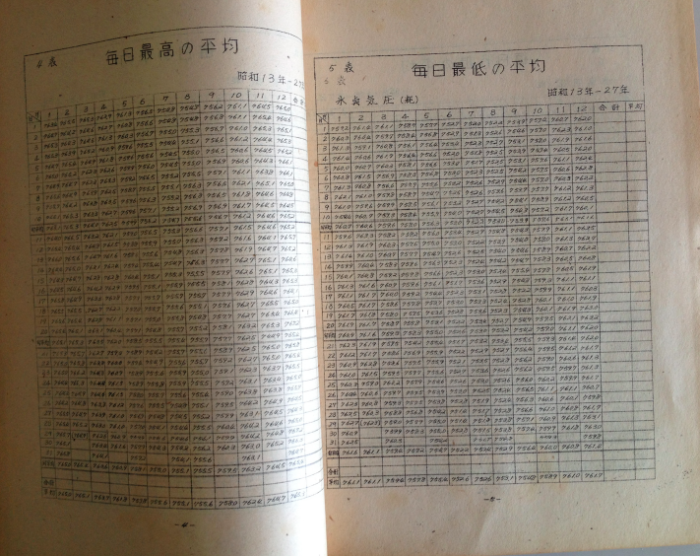
長島愛生園の気象観測

Slide 23
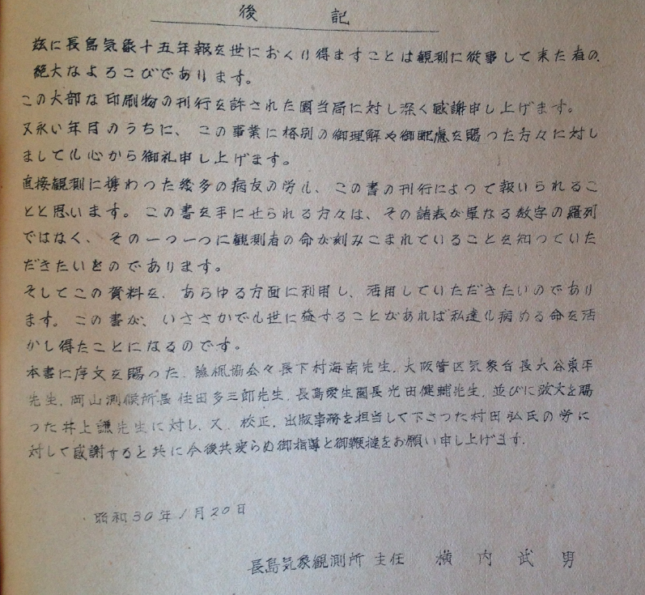

Slide 24

依田照彦歌集より
あきらめてゐし眼にかすかに木星の衛星が見ゆるよ一つ二つ三つ四つ
自記気圧線鋭く墜ちぬ刻々の台風来を告ぐる夜更けに

Slide 25
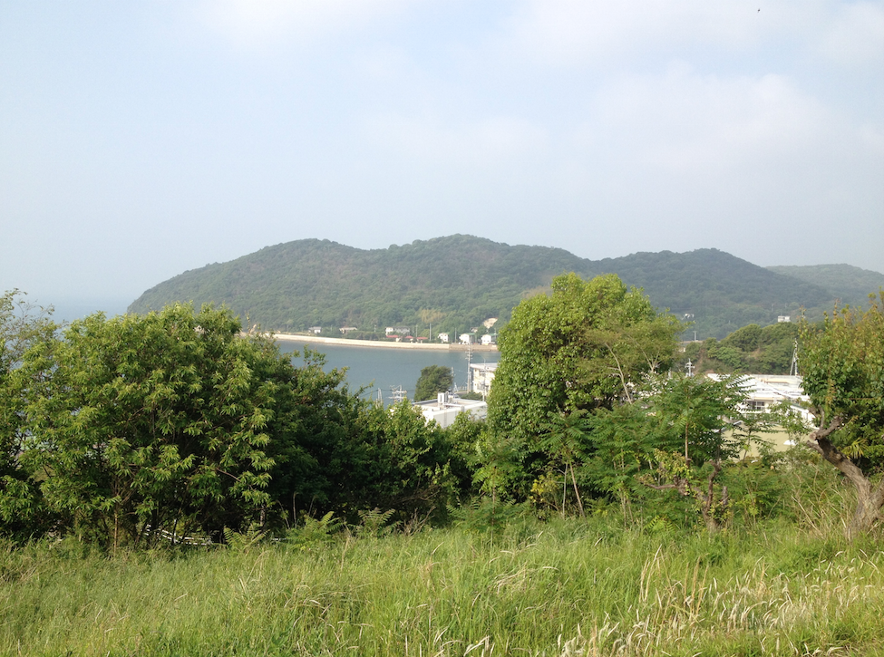
うちの微気圧計は高性能。米ソの核実験も誰より早く検出できてた（元観測所員Kさん、H26）
星をみるんも楽しかったけどなあ、みんなで望遠鏡で看護婦さんの寮をのぞくのが一番楽しかったなあ（入園者Hさん、H26）

Slide 26
お知らせ：金曜天文講話会
京大の教員が宇宙のお話をします。
毎週金曜日 18:30〜20:00
会場：キャンパスプラザ京都（たまに京大）
会費：1000円
申込み：不要
前期は8月4日まで毎週。後期は10月から（磯部も登壇します）
京都花山天文台の将来を考える会
http://www.kwasan.kyoto/friday.html

Slide 28
今後の予定
第6回 6月9日 柴田一成 「古事記と宇宙」
第7回 6月16日 長田哲也 「望遠鏡の進化と宇宙像の変遷」
第8回 6月23日 長田哲也 「最先端の望遠鏡 ハッブル宇宙望遠鏡」
第9回 6月30日 柴田一成 「明月記と超新星」
第10回 7月7日 長田哲也 「銀河とブラックホール」
第11回 7月14日 太田耕司（宇宙物理学教室教授） 「銀河とその進化」
第12回 7月21日 嶺重慎（宇宙物理学教室教授） 「ビッグバンと宇宙の進化」
第13回 7月28日 柴田一成 「爆発だらけの宇宙」
第14回 8月4日 一本潔（附属天文台教授） 「日食の話」
第15回 10月13日 土井隆雄（宇宙総合学研究ユニット特定教授）
＊10月13日は会場未定。それ以外はキャンパスプラザ京都

